Slide 1
Proposal
속초종합사회복지관

Slide 2
Logic Model
문제상황
투입
활동
산출
성과

Slide 3
문제사항

Slide 4
필요성
필요 여부에 대한 객관적이고 사실적인 해설
제공하는 서비스와 수혜 대상자간의 인과관계 설명
구체적인 데이터 제시
최신의 데이터 위주로 사용하되 검증된 내용을 인용

Slide 5
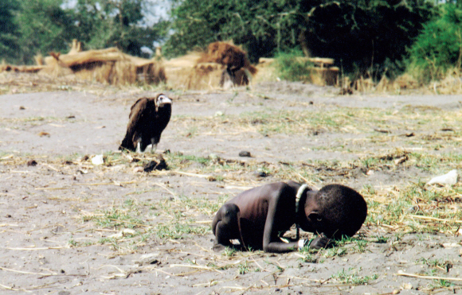
해설
케빈카터 작품

Slide 6
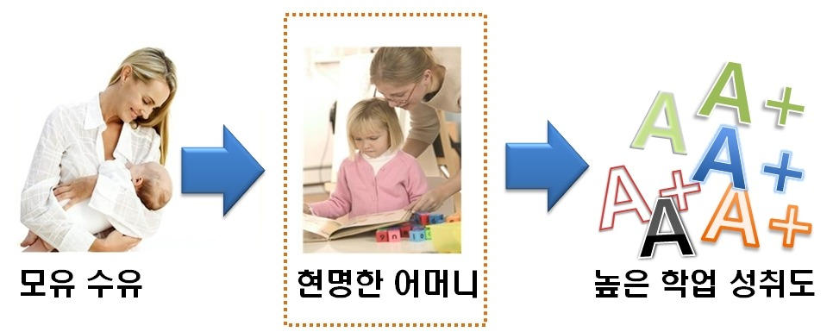
인과관계

Slide 7
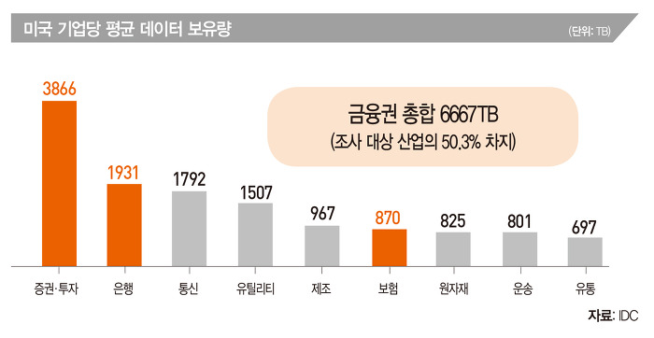
데이터 제시
-평균 데이터를 가장 많이 소비하는 곳은 증권가일것이다!!
-IDC조사 결과 증권투자의 데이터 사용량은 년3,866TB으로 가장 높다

Slide 8
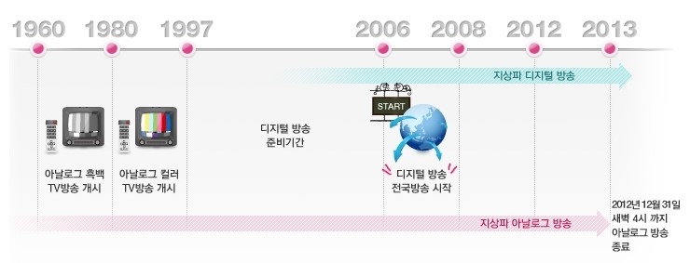
최신자료 사용

Slide 9
Logic Model
기승전결을 중심으로 한 전개
문제의 시작과 투입에 대한 결과 그것에 대한 파급효과
모든 과정이 논리적으로 설명 가능한지 여부
결과를 도출하기 위한 모든 과정 포함

Slide 10
문제사항
보편성을 기준으로 문제를 제시
예방차원이라면 연구모델을 제시하고, 문제 해결을 위한 과정이라면 실 사례를 모델로 제시해야 함.
자신이 직접 적은 것 보다는 객관적으로 검증이 된 모델을 제시
선행연구는 반드시 명시해야 하며, 이를 바탕으로 문제를 명시함.

Slide 11
공동모금회
2017년 이전의 필요성 요구사항
대상자 욕구 및 문제점
지역환경적 특성
경험적 근거
본 사업과 관련된 지역 복지자원 현황

Slide 12
공동모금회
2018년 부터 변화된 내용
사업참여자 모집 전략
사업내용 및 집행전략
기관 연계협력 전략
문제의식(계획배경, 유사사업차별성, 시설의강점)

Slide 13
사업의 목적 및 목표

Slide 14
사업의 목적
목적
성과목표
목적
50%
목적
목적
각 33%
100%
목적
성과목표
목적
50%
목적

Slide 15
예시
4년간 평균 A+유지
SKY대학 수석 졸업
전과목 교수 월 3회 이상 방문
50%
교수 추천서 3매 이상 획득
연봉 1억 이상의 직업
각 33%
100%
기사 자격증 3개 이상 보유
기타 스펙 쌓기
토익 평균 점수 900점 이상
50%
성형수술 3회 이상 기하

Slide 16
목적과 목표
목적은 추상적이며, 서술형으로 기술
목표는 구체적이며, 수치화로 작성
목표는 성과목표와 산출목표로 구분되는 경우도 있다.
하나의 목적 달성을 위해서는 최소 2개 이상의 목표가 필요하다.

Slide 17
로직모델과의 관계
투입
(자원,인력)
활동
(프로그램)
산출
(산출목표)
성과
(성과목표)
100원으로 1회 인형뽑기를 해서, 인형 하나를 뽑았다. 뿌듯했다
100원으로 1회 인형뽑기를 해서, 하나도 못 뽑았다, 아팠다

Slide 18
투입

Slide 19
자원
무한한 자원은 존제하지 않는다(마르지 않는 샘)
제한된 자원을 배분해 문제 해결을 위해 투입한다.
인력과 재원, 기타의 모든 것들이 자원으로 들어간다.
이렇게 발생한 자원을 '인프라' 라고 한다.
인적 자원의 운영방식은 다양하나 조직, 네트워크, 봉사자등으로 구분할 수 있다.

Slide 20
자원에 대한 법칙
1인당 식사비는 7,000원이다.(지역내)
1인당 식사비는 10,000원을 넘을 수 있다.(지역외)
강사의존형 프로그램은 사회복지사 개입여지가 적다.
단기이벤트 사업은 잘 지원해 주지 않는다.
공동모금회 기준으로 강사비는 측정된다.
사업예산을 총 수혜자로 나누었을때 비용이 너무 크면 예산 이 절삭될 가능성이 높다.

Slide 21
바람직한 투입
바람직하지
못한 상태
사회복지사 개입
바람직한 상태
평가와 피드백
자원투입

Slide 22
활동
산출결과와 직접적으로 연결된다.
활동의 경우 단위 프로그램으로 생각하면 편리하다.
전체의 프로그램 속 단위로 구성된 프로그램.
활동을 통해 얻은 결과를 수치로 풀이 하면, 산출목표다

Slide 23
활동의 공식
합리적인 소비에 기초를 두어야 한다.
실제 프로포절을 제외한 나머지 자원에 대해서 적극활용해야 한다.
대량의 자원투입보다는 작게 나누어 투입하는 형태가 더 효율적.
최저의 비용 대비 최고의 효용을 원칙으로 함.

Slide 24
산출목표

Slide 25
산출목표
프로그램
지구 환경 되살리기
단위프로그램
차량운행 횟수 줄이기
산출값
자동차 타기 1일 * 3회
자전거 주1회 타기

Slide 26
산출목표
산출목표 산출 할 수 있는 결과를 풀어 설명한 것
단위 프로그램에 포함되어 있으며, 목표 충족의 조건을 제시 하는 것
10회 목표를 설정하고 9회만 제공했다면, 목표가 충족하지 못한 상황이 발생함.
산출목표를 모두 충족하였을 경우 성과목표를 달성했다고 인식 할정도의 의미가 내포되어야 함.
적은 투입으로 많은 산출을 내는 것은 기본

Slide 27
성과목표

Slide 28
성과
산출을 통해 얻은 값으로 얻을 수 있는 효과.
일반적으로 목표라고 하는 것은 성과목표를 의미 함.
하나의 목적에는 최소 2개 이상의 성과목표가 있어야 하고, 하나의 성과목표에는 최소 2개 이상의 산출목표가 있어야 함.
성과목표 두개를 붙여서 목적을 만드는 방법은 팁!!

Slide 29
성과목표
매일 줄넘기 100회로 일주일에 3kg를 뺐어, 얼마나 기쁜지 몰라. 나중에는 몸짱이 되겠네!!
산출 : 줄넘기 100회
산출목표 : 매일 줄넘기 100회, 일주일 ?kg 빼기
성과목표 : 다이어트 성공으로 몸짱되기(다이어트 기준 명확)
목적 : 몸짱이 되어서 뭔가를 한다(몸짱기준 모호)

Slide 30
예산

Slide 31
예산 작성 팁
예산작성시 10%는 예비비로 편성(예비비 적으면 적을 수록 채택 가능성 높음)
예산작성시 10%는 자부담으로 편성(자부담은 많으면 많을 수록 채택 가능성 높음)
투입대비 산출에 주의(총비용/총수혜자)
초보 사회복지사에게는 프로그램별 100~200사이가 적절한 예산
로직모델을 중심으로 계획을 수립하되, 목적,목표를 명확하게 세울 필요 있음.

Slide 32
예산

